Slide 1

第 7 章 面向对象的需求描述方法
引言
  用基于面向对象方法的事件表和类图开发新的系统需求
本章主要内容
  UML与面向对象的需求
  开发用例图、交互图和状态图
211

Slide 2
7－1 统一建模语言和对象管理组织
统一建模语言 Unified Modeling Language (UML)
  Grady Booch 的 Object Technology
  James Rumbaugh 的 Object Modeling Techinque (OMT)
  Ivar Jacobson 的 Object Oriented Software Engineering
对象管理组织 Object Management Group (OMG)
213

Slide 3
7-2 面向对象的需求
类图
  识别组成新系统的对象并进行分类。
用例图
  识别不同的用户角色对系统的使用。
交互图
  识别一起执行用例的对象间的协调
  协作图——识别协调的对象。
  顺序图——识别对象间的消息的顺序。
状态图
  识别对象的状态和转换。
213－214

Slide 4
F5-34
事件和事件表
事物
用例图
类图
实体联系图
关联图
场景图
DFD片断图
顺序图
状态图
DFD详细图
D0图
其他oo模型
其他定义
157

Slide 5
7－3 类图
提供系统组成部分的定义
包含系统程序和数据库两方面的信息
包括与问题域相关的类和实施类
215

Slide 6
7－4 系统行为：面向对象的用例/场景视图
用例和参与者
  用例：描述系统在对事件做出响应时所采取的行动。表示系统为使用该系统的用户完成的一个单一用途或功能。
  参与者：系统用户扮演的一个角色
用例图的符号
215－216

Slide 7
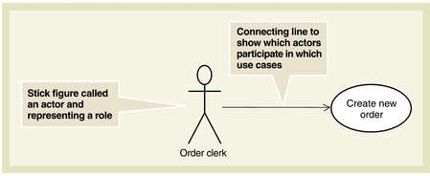
F7-2
216

Slide 8
场景
  在用例中的一个特定的活动顺序。
  一个用例可能有多个不同的场景。
  场景开发实例
    客户创建电话订单的活动流
    客户创建web订单的活动流
  场景开发练习
    读者借书的活动流
216－217

Slide 9
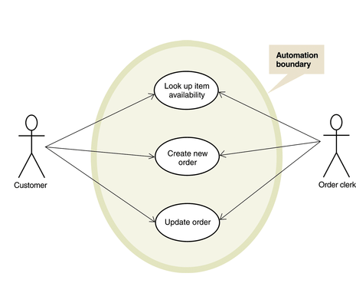
用例图 F7－4
217

Slide 10
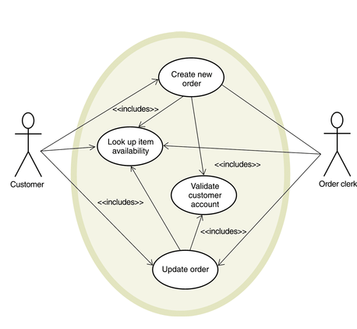
F7-7 用例之间的包含/使用关系
220

Slide 11
  开发用例图
    事件表
    确定所有使用系统的参与者
    开发场景
    确定通用的内部用例
    划分用例
  练习：借还书系统用例图开发
218

Slide 12
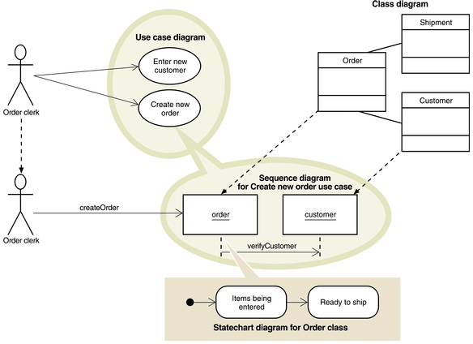
7－5 对象交互：顺序图与协作图
用例图、类图和交互图之间的关系
221

Slide 13
顺序图
  表示一个用例或场景中发生事件流时的对象之间的交互
  表示对象之间的交互和一组消息的顺序
  顺序图的符号
222

Slide 14
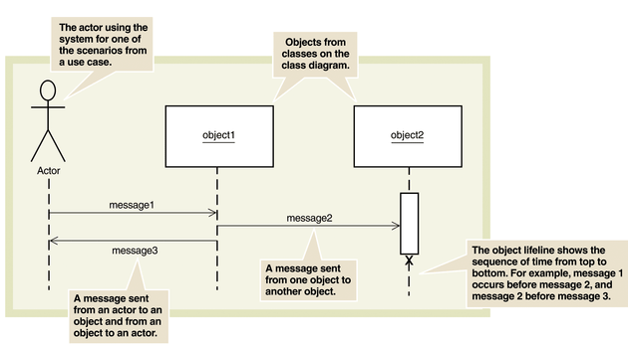
F7-9
222

Slide 15
    对象和参与者
      对象和类名
      对象和参与者的区别
    生命线
    消息
      由方向箭头和消息描述器两部分组成
      消息描述器的语法
      【true/false条件】返回值：＝消息名（参数列表）
      示例：
      RingTelphone
      ItemInquiry（）
      CreateOrderItem（ItemId,qty）
      [FirstItem]OrderNumber : = CreateOrder()
223－224

Slide 16
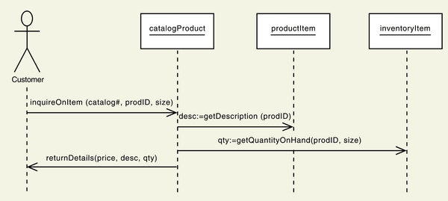
RMO的顺序图 F7-12
225

Slide 17
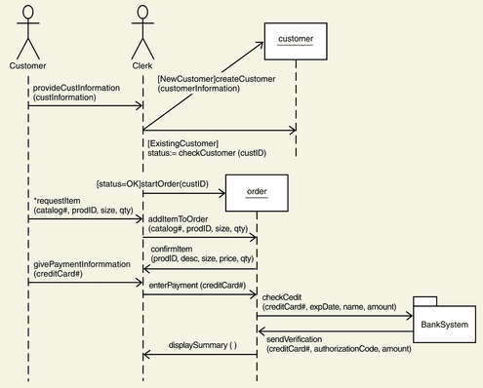
RMO的顺序图 F7-13
226

Slide 18
开发顺序图
  确定对象和参与者
  确定消息
  确定消息的条件
  确定消息的顺序
  确定消息的形式化语法
  进一步完整
练习：借书顺序图的开发
226－227

Slide 19
协作图
  用于快速浏览一个用例或场景中相互协作的所有对象，重点在于对象之间的协作。
  符号：参与者、对象、消息、连接符号
  消息的语法：
  [true/false条件] 顺序编号：返回值：＝ 消息名（参数列表）
228

Slide 20
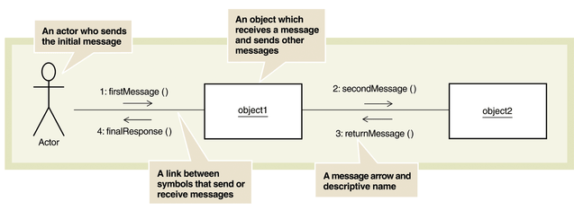
F7-14
229

Slide 21
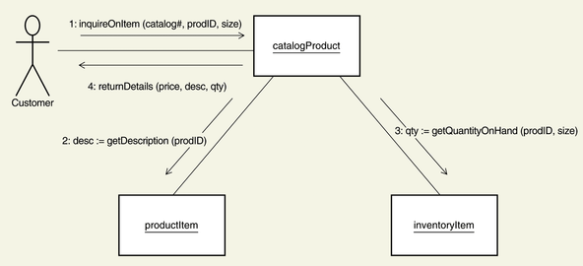
协作图实例
7-6 对象行为：状态图
229

Slide 22
7-6 对象行为：状态图
对象状态 Object State
  状态指对象存在的条件
    满足某些标准
    执行一些行为
    等待一个事件
  状态是对象的半永久条件
  外部事件引起对象转移到新的状态
  状态的命名和识别
  状态的表示
230－232

Slide 23
对象转换 Object Transitions
  使对象离开一个状态并转变到一个新状态的机制
  转换标签
  转换名（参数，…）[保护条件] / 动作表达式
    转换名：
    保护条件：
    动作表达式
233－234

Slide 24
状态图的开发
  检查类图，选择需要开发状态图的类
  检查该类的所有顺序图，开发状态
  开发转换，并进行完善
  检查和测试状态图
241－244

Slide 25
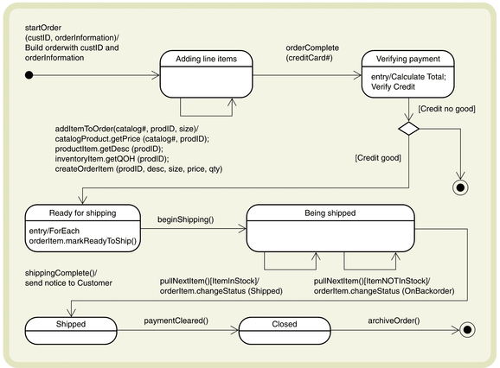
状态图实例 F7-25
237

Slide 26
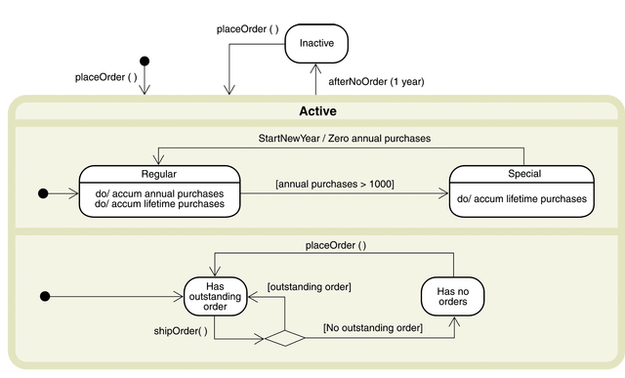
并发行为
241

